Slide 1
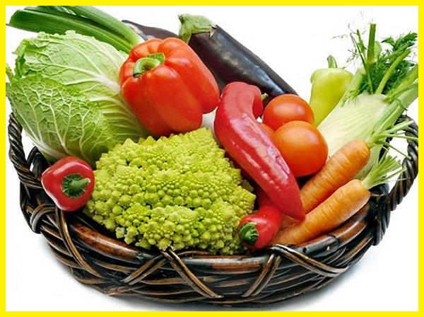
Презентация к непосредственной образовательной деятельности в старшей группе по программе
«Детский сад 2100»
«Откуда овощи в магазине?»
Досова Ольга Юрьевна
воспитатель МБДОУ №4 «Детский сад «Ромашка»
г.Белёва, Тульской обл.

Slide 2

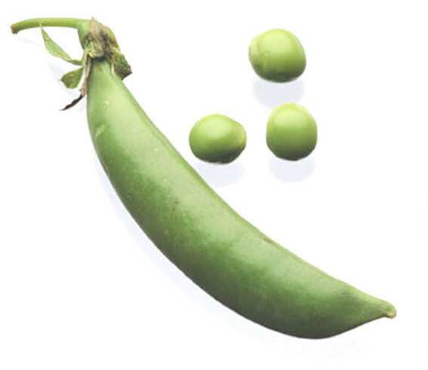

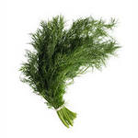
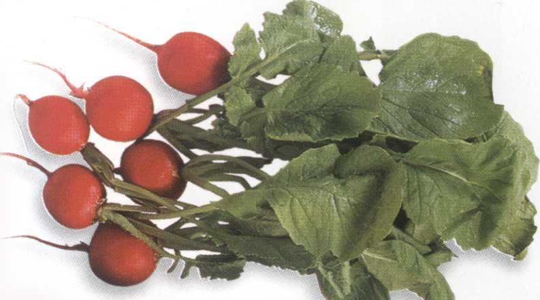
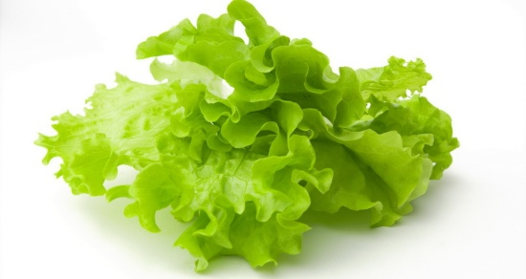
«Что растёт на грядке?»

Slide 3
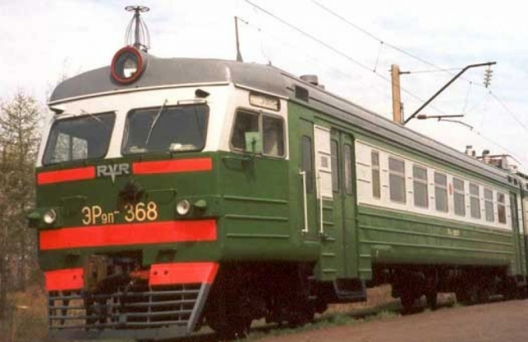
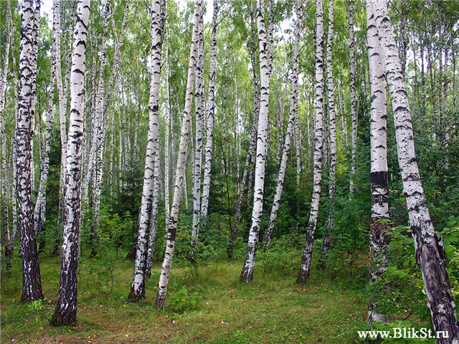
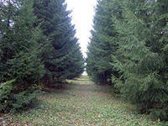
Путешествие на овощные поля.

Slide 4
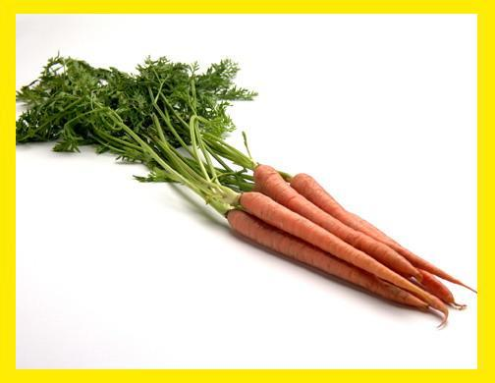
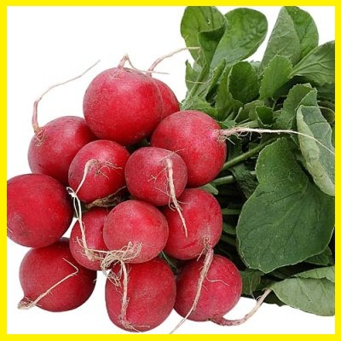
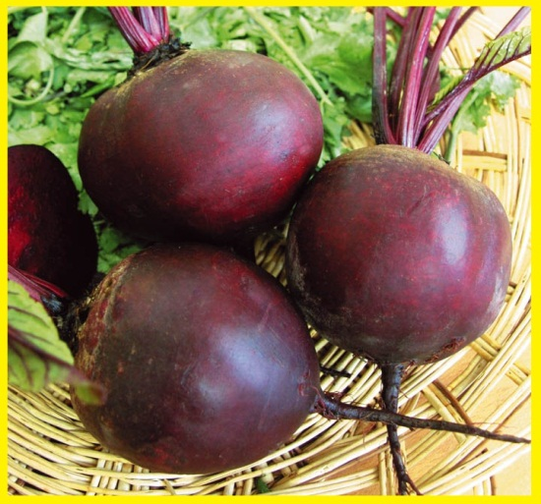
Какие овощи в
земле растут?

Slide 5
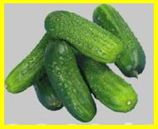
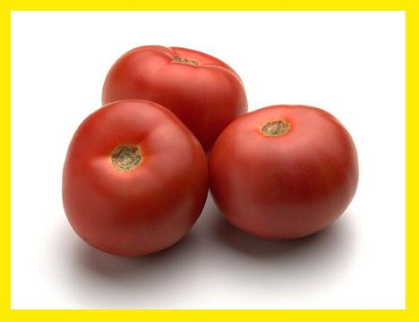
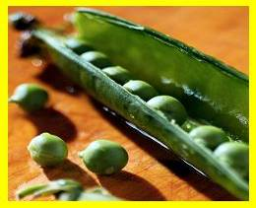
Какие сверху?

Slide 6
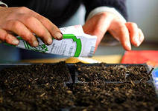
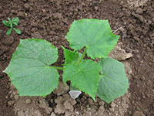
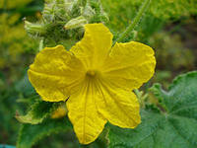
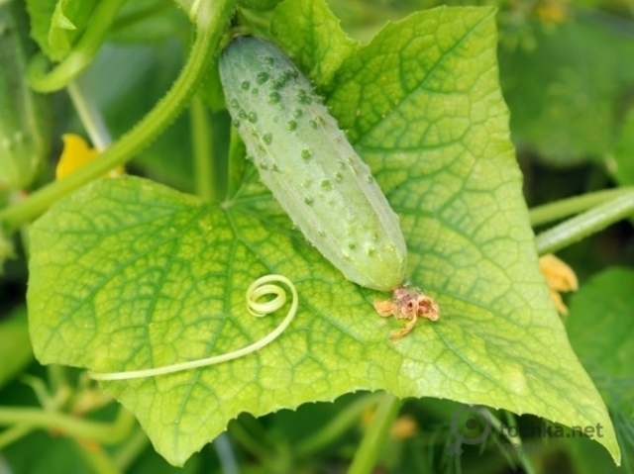
Как вырос огурец?»

Slide 7
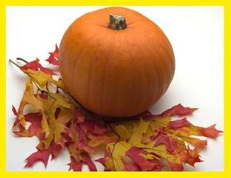
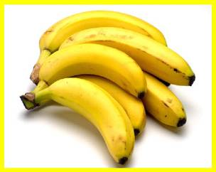
Назови, что лишнее?

Slide 8
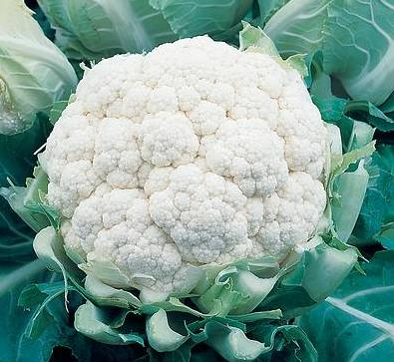
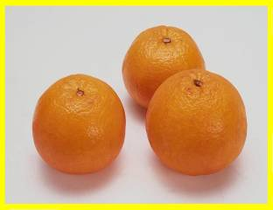
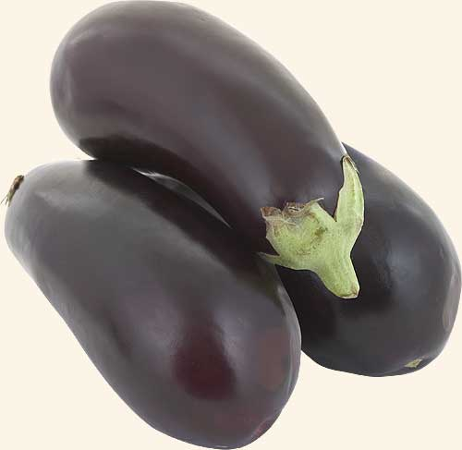
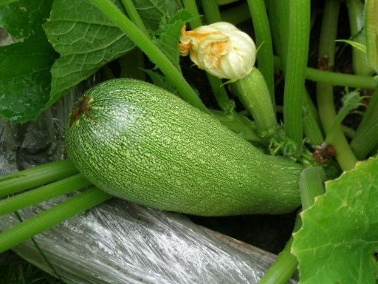
Назови, что лишнее?

Slide 9
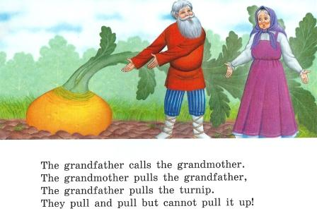
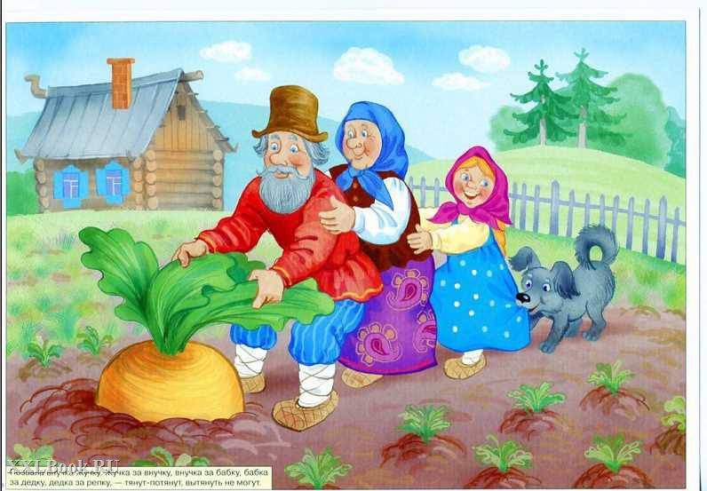
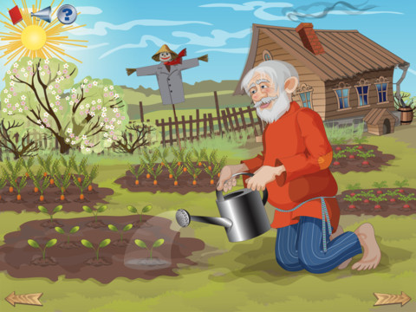
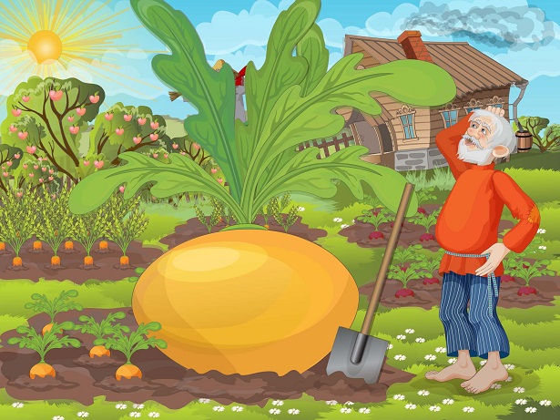
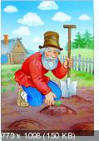
«Что было раньше, что позже?»

Slide 10
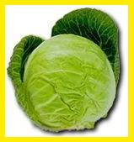
Отгадайте загадки!
        Семьдесят одёжек и все без застёжек.
Расту в земле на грядке я,
красная, длинная, сладкая.

Slide 11
Щёки розовые,
нос белый
в темноте сижу день целый,
а рубашка зелена,
вся на солнышке она.
Растут на грядке
зелёные ветки,
а на них красные детки.

Slide 12
Интернет-ресурсы.
Сказка «Репка»
Картинки овощей.
Посадка огурца.
http://lublu-knigi.ucoz.ru/ind…
http://victoriassecret.net.ua/…
http://www.futajik.ru/forum/in…
http://i-tales.ru/ru/catalog/p…
http://oxlos.ru/poleznoe/torre…
http://dennymarket.com.ua/prod…
http://anyuta-ly4ik.narod.ru/7…
http://900igr.net/detskie_prez…
http://prehnite.ru.com/?c=resu…
ttp://spoon.com.ua/tag/ukrop/
http://wallpapers.99px.ru/wall…
http://anjuny02.ru/?index=res&…
http://sait-pro-dachu.ru/kogda…
http://firrior.diary.ru/?from=…
http://ogorodsadovod.com/entry…
http://www.o-detstve.ru/ презентация к занятию викторине
http://900igr.net/Detskie_prezentatsii/Biologija.Eda/Ovoschi_4.files/detskie_kartinki_Ovoschi.html картинки овощей
http://chelreal.ru/index/?inte… березняк
http://eruditov.net/dir/hz_poc… ельник
http://srf74.ru/pochti-40-rejs… поезд

